Slide 1
P
Pet Care
ANDROID STUDIO

Slide 2
왜 만들었을까?
CARE
·
CHECK
·
HELP
·
PROTECT
·

Slide 3
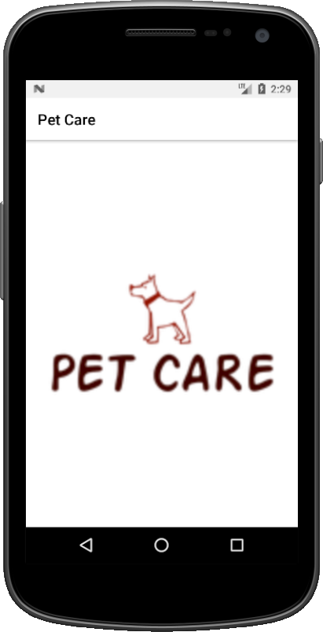
동작 화면
P
인트로
Pet Care
ANDROID STUDIO
앱을 실행했을 때
가장 먼저 뜨는 화면

Slide 4
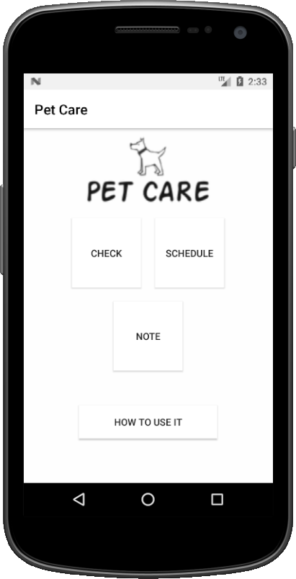
동작 화면
P
메인 화면
Pet Care
ANDROID STUDIO
앱의 기능을 담고있는 메인 화면

Slide 5
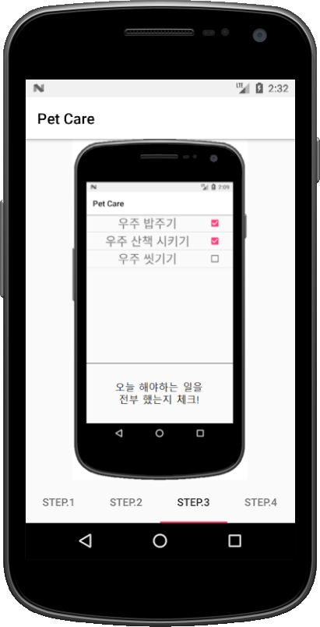
동작 화면
P
동작 방법
Pet Care
ANDROID STUDIO
앱을 사용하기 어려울 때 도움말 열람

Slide 6
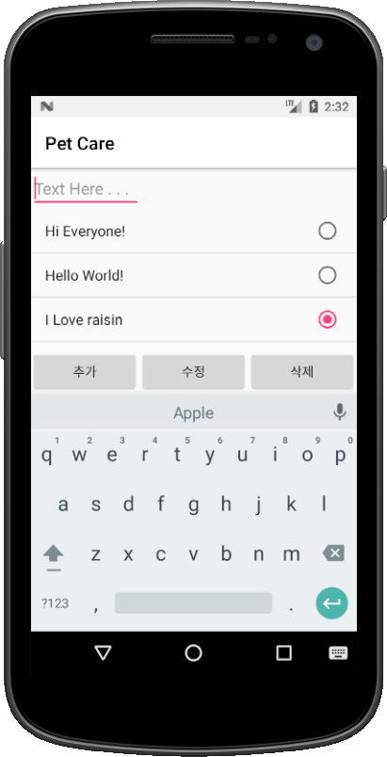
동작 화면
P
메모 추가
Pet Care
ANDROID STUDIO
할 일이 있을 때 메모 추가

Slide 7
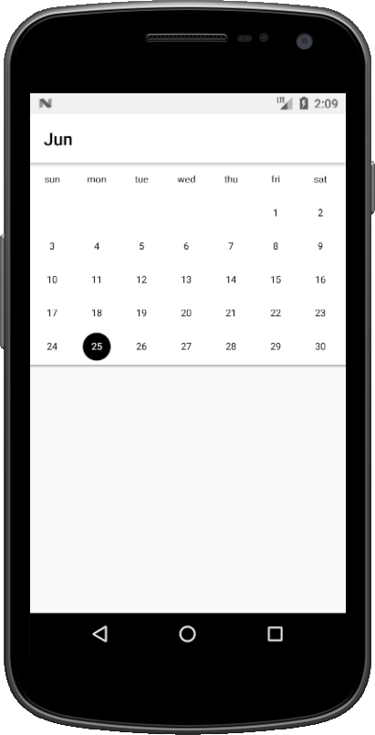
동작 화면
P
일정 관리 화면
Pet Care
ANDROID STUDIO
날짜 확인 밎 일정 관리

Slide 8
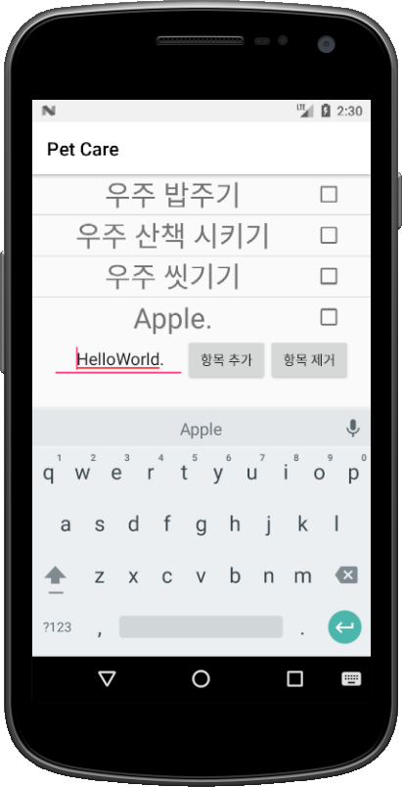
동작 화면
P
할일 관리
Pet Care
ANDROID STUDIO
할일 관리

Slide 9
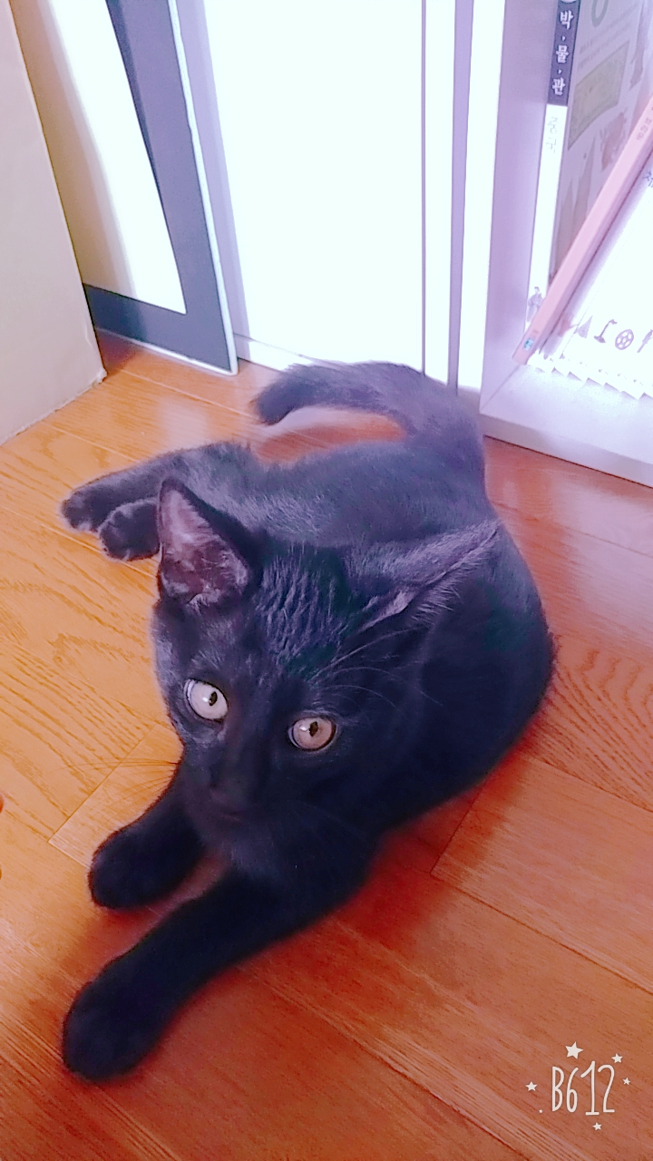
추후 개발하고 싶은 것
P
What we want
Pet Care
ANDROID STUDIO
키우는 애완 동물의 프로필
Iot카메라와 연동해서 관찰
예방백신 접종 일지
진찰 기록 관리
우주 생일 2일전이였슴..

